Slide 1



THE PROBLEM
Training juniors is
expensive senior time.
PR
PR
Feedback — only when there's time
PR
PR
1 senior
Junior PRs
1
Notes:
• מנטורינג לג'וניור = רוויו לקוד שלו
• רוויו טוב לוקח זמן יקר של סניורים
• זה הדבר הראשון שנזנח כשעמוסים
• סניור אחד = צוואר בקבוק, הפידבק מטפטף

Slide 2

WHAT EXISTS TODAY
AI code review exists —
but it’s stateless.
Reviews one PR
Forgets the patterns
PR closes
No history. No growth. No tracking.
2
Notes:
• היום: מבקשים מ-AI לעשות code review
• מקבלים רק הערות על PR בודד
• שוכח את המפתח ברגע שה-PR נסגר
• אין היסטוריה, אין מעקב אחרי שיפור

Slide 3

OUR APPROACH
Everyone reviews a pull request.
We mentor a person.
PR 1
PR 2
PR 3
Smarter mentoring
Personal
memory
3
Notes:
• כולם מבקרים PR — אנחנו מלווים אדם
• זוכרים כל הערה שהמפתח קיבל אי פעם
• מזהים טעויות חוזרות, עוקבים אחרי צמיחה
• כל רוויו הופך את הליווי האישי לחכם יותר

Slide 4

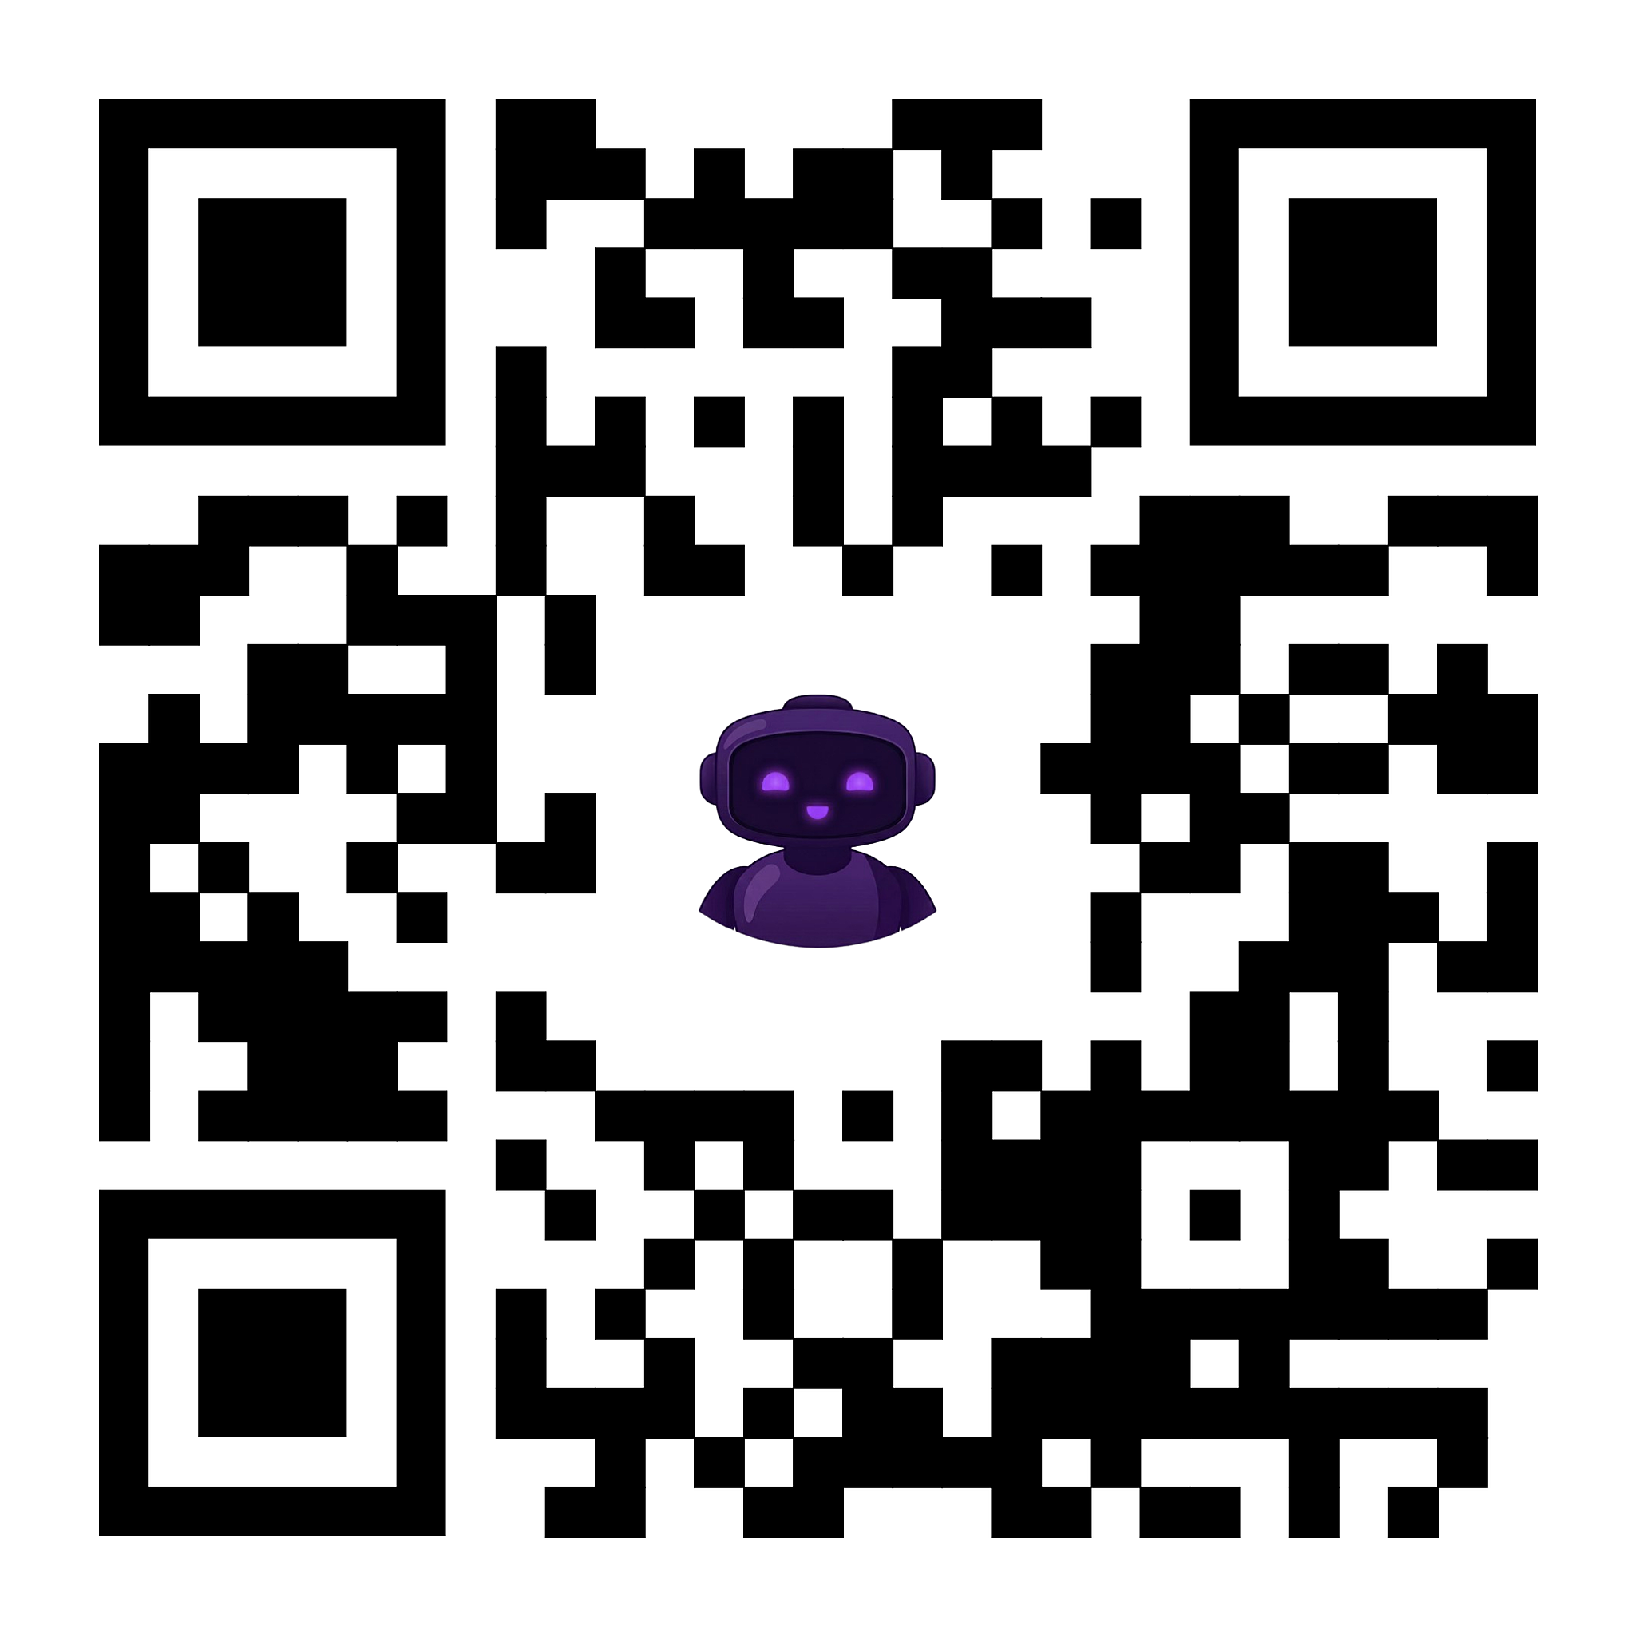
TechLead AI
We review the coder, not just the code.
Open it on your phone
tinyurl.com/ColmanTechLeadAI
4
Notes:
• השם: Tech Lead AI
• המשפט: מלווים את המפתח, לא רק את ה-PR
• להזמין את הקהל לסרוק ולפתוח באפליקציה

Slide 5
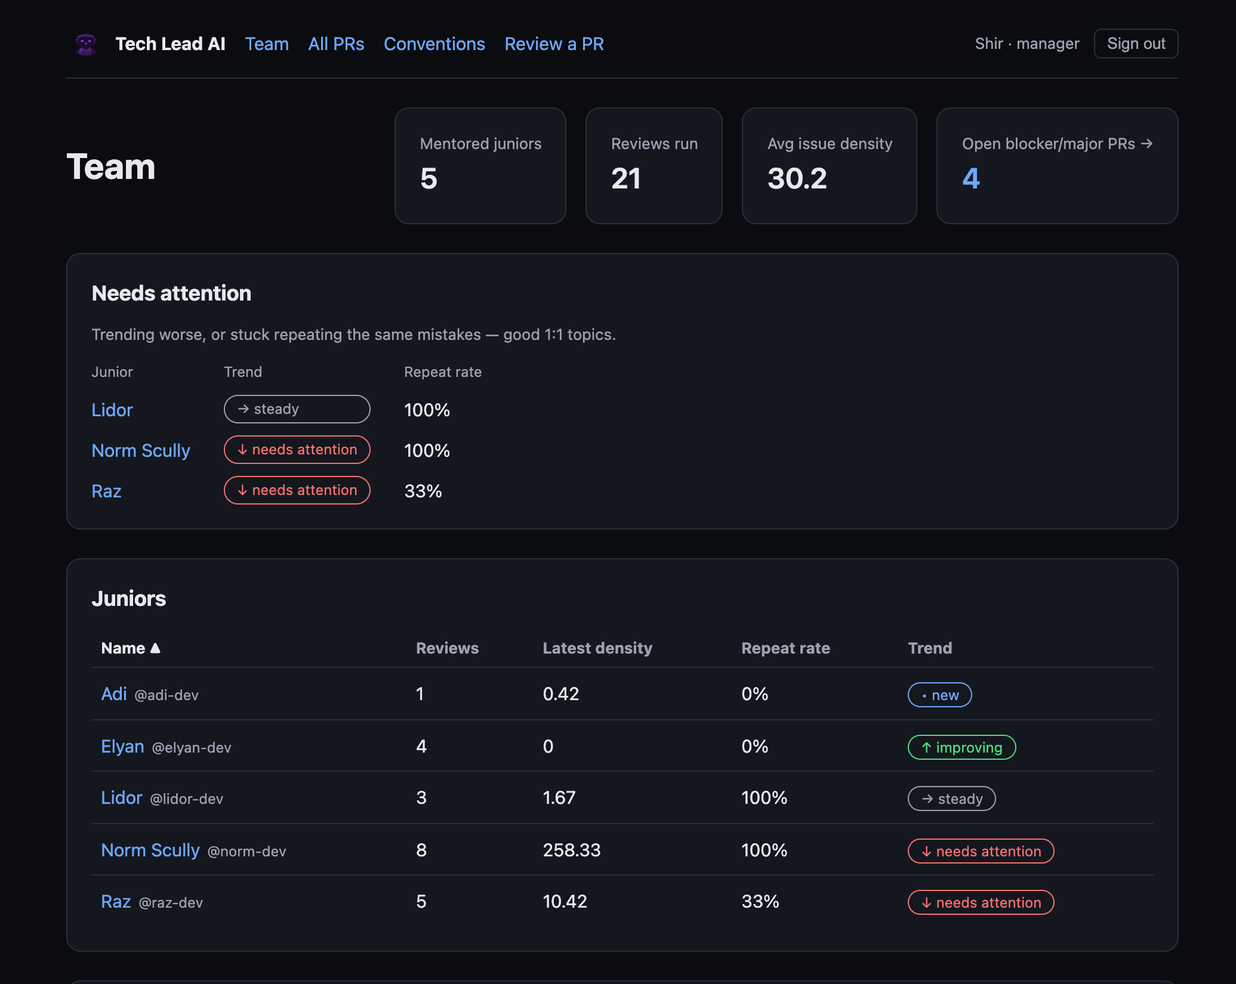



THE APP
Track every junior
Spot blockers fast
Team conventions
5
Notes:
• דשבורד אינטראקטיבי — הכל ניתן לחיטוט
• Track: מעקב אחרי כל ג'וניור לאורך זמן — יורד? חוזר על טעויות?
• Blockers: מבט מהיר על PR-ים עם בעיות חוסמות
• Conventions: רוויו מבוסס על כללי הצוות, לא דעות גנריות

Slide 6

ARCHITECTURE
GitHub PR
opened · pushed
Webhook API
responds instantly
Job queue
on Postgres
Worker
scales out
Reviewer
AI or rules
writes results
Post review
reads
Dashboards
Postgres
6
Notes:
• Webhook עונה מיד — לא מחכה ל-AI
• העבודה נכנסת לתור, worker מעבד אותה
• Postgres = גם DB וגם תור (בלי Redis)
• אותו commit נבדק פעם אחת (לפי SHA)
• ה-AI מחזיר רוויו אחד מרוכז ל-GitHub
• הדשבורדים קוראים ישירות מ-Postgres

Slide 7


TECHNICAL DEPTH
Built to scale out
Zero-token scanner
Queue + stateless workers
Rules catch the obvious
7
Notes:
• בנוי לסקייל: רוויו יקר רץ בתור ולא בבקשת ה-web; אפשר להוסיף workers לפי עומס
• סורק חוקים ללא טוקנים: תופס סודות, catch ריק, TODO — בחינם
• הסורק מזין דוגמאות ל-AI, כך שמבזבזים טוקנים רק איפה שה-AI באמת תורם

Slide 8

Demo
tinyurl.com/ColmanTechLeadAI
8
Notes:
• הדגמה חיה — מלווים ג'וניור בזמן אמת
• אפשר לפתוח את האפליקציה בטלפון (QR)
• מסלול: PR → רוויו → פרופיל הצמיחה של הג'וניור

Slide 9

THE BOTTOM LINE
We turn code review into
mentoring.
Catch the bug
Explain why
Remember the pattern
Show the growth
9
Notes:
• הופכים code review מ"שער" לליווי שנשאר
• חוסכים זמן לג'וניורים ולסניורים
• המערכת זוכרת את ההיסטוריה של כל מפתח במקומכם
• onboarding מהיר יותר, צמיחה מהירה יותר

